Slide 1

КУРСОВОЙ ПРОЕКТ на тему:
Разработка автоматизированной информационной системы обеспечения деятельности школы
02.11.2026
МИНИСТЕРСТВО НАУКИ И ВЫСШЕГО ОБРАЗОВАНИЯ РОССИЙСКОЙ ФЕДЕРАЦИИ
Федеральное государственное бюджетное образовательное учреждение высшего образования
«НАЦИАЛЬНЫЙ ИССЛЕДОВАТЕЛЬСКИЙ МОСКОВСКИЙ ГОСУДАРСТВЕННЫЙ СТРОИТЕЛЬНЫЙ УНИВЕРСИТЕТ»
«Приазовский государственный технический университет» - филиал федерального государственного бюджетного образовательного учреждения высшего образования «Национальный исследовательский Московский государственный строительный университет»
Институт среднего профессионального образования «ПГТУ» - филиала НИУ МГСУ
Выполнил обучающийся группы 09-ИСП-2023-2
ИСПО ПГТУ – филиала НИУ МГСУ
специальности 09.02.07 Информационные системы и программирование
ФИО обучающегося: Хибуха Артем
Руководитель: Федорова Наталья Сергеевна
Мариуполь, 2026

Slide 2
Цели и задачи курсового проекта
Цель работы – разработать АИС деятельности школы на основе анализа предметной области и проектирования базы данных.
Задачи:
Сформулировать прикладные задачи предметной области
Разработать концептуальную модель базы данных
Провести нормализацию отношений для обеспечения целостности данных
Создать структуру базы данных на PostgreSQL с использованием SOL-запросов
Описать реализацию прикладных задач с получением выходных форм
Разработать программную часть АИС

Slide 3
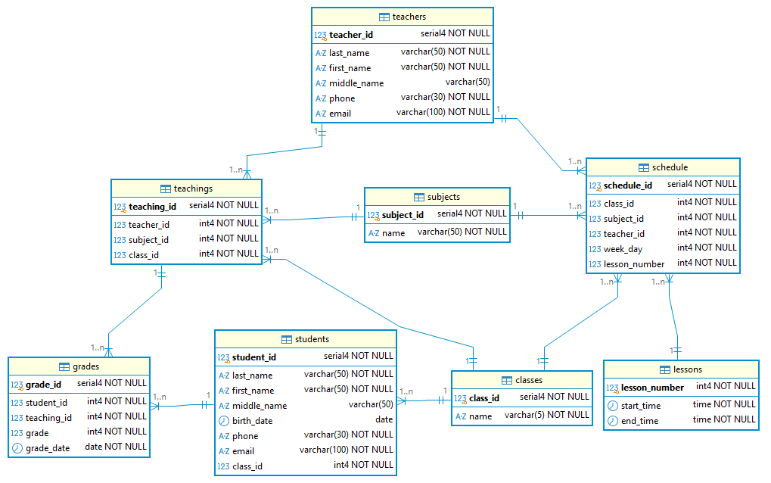
Модель базы данных

Slide 4
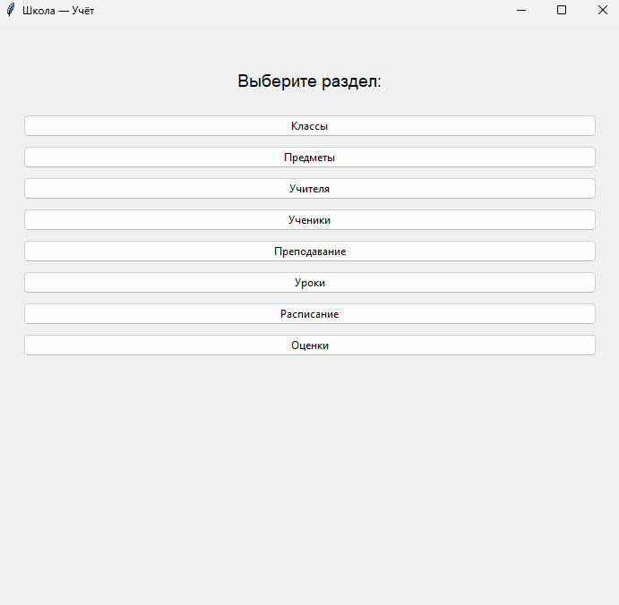
Контрольный пример реализации продукта

Slide 5
Выводы
В ходе работы спроектирована и создана база данных, приведённая к третьей нормальной форме.
Реализована полнофункциональная автоматизированная информационная система школы.
Работоспособность системы подтверждена сквозным тестовым примером.
Практическая значимость определяется возможностью внедрения системы в реальной школе.

Slide 6

СПАСИБО за внимание

